Slide 1

Warum heute noch Das Kapital lesen?
Weil es brandaktuell ist!
Marx stellt sich die Frage: Was macht den Kapitalismus zum Kapitalismus?
Er untersucht nicht ein Land (z. B. den englischen Kapitalismus von 1860)
oder eine bestimmte Epoche (z. B. die beginnende Industrialisierung).
Gegenstand ist die kapitalistische Produktionsweise «in ihrem idealen
Durchschnitt» (MEW 25: 839), aber: Kapitalismus existiert immer nur
in historisch-konkreten Ausprägungen. Die Marxsche Analyse bewegt
sich auf einer abstrakten Ebene.
Aber:
Es gibt verschiedene Lesarten des Kapital – jeweils als Antwort auf die Frage:
Wie ist Kapitalismus historisch entstanden
und wie hat er sich entwickelt?
Wie sah Kapitalismus im 19. Jahrhundert aus?
Wie funktioniert Kapitalismus grundsätzlich?

Slide 2
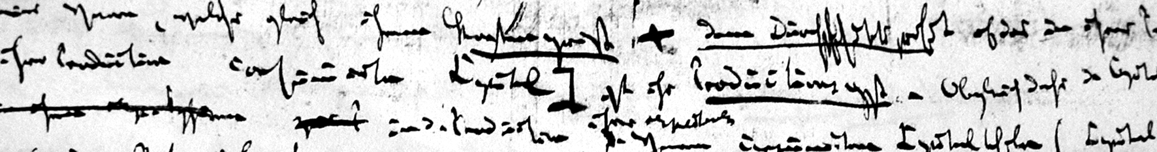
Warum Marx Das Kapital nicht kannte
Marx schreibt Zeit seines Lebens (*1818 – †1883), nahezu ein halbes Jahr-hundert lang. Er ent-wickelt seine Analyse kontinuierlich weiter, auch der Gegenstand seiner Forschung verändert sich. Zu Marx’ Lebzeiten sind nur sehr wenige seiner ökonomie-theoretischen Schriften erschienen.
Die nach Marx’ Tod herausgegebenen Schriften wurden redi-giert und überarbeitet und erschienen in großen zeitlichen Abständen. Selbst
der Zweite und Dritte Band des Kapital wurden erst 1885 und 1894 von Friedrich Engels herausgebracht.
Die Rezeptions-geschichte des Marxschen Werkes ist komplex: Sie hängt
von unterschiedlichen
historischen und
politischen Kontexten ab sowie von der jeweiligen Verfügbarkeit der Marxschen Texte und deren Übersetzungen.

Slide 3
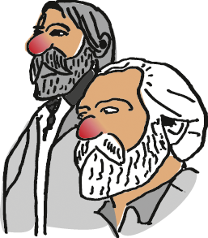
«Kritik der politischen Ökonomie»
«Kritik der politischen Ökonomie» ist der Untertitel des
Kapital. Politische Ökonomie = damalige Bezeichnung für Nationalökonomie, später wird daraus das Lehrfach Volkswirtschaftslehre.
Marx kritisiert die Grundlagen
der politischen Ökonomie, nicht
nur einzelne ihrer Theorien,
Hypothesen oder Ergebnisse.
Die Kritik der politischen Öko-
nomie ist zugleich eine Kritik an
der bürgerlichen Gesellschaft
und ihren Klassenverhältnissen.

Slide 4
Art der Analyse
Zur Vermeidung möglicher
Mißverständnisse ein Wort. Die Gestalten
von Kapitalist und Grundeigentümer zeichne
ich keineswegs in rosigem Licht. Aber es handelt sich hier um die Personen nur, soweit sie die Personifikation ökonomischer Kategorien sind, Träger von bestimmten Klassenverhältnissen
und Interessen.
(MEW 23: 16)
Kapitalismusanalyse im Marxschen Sinne heißt:
zunächst die gesellschaftlichen Verhältnisse zu bestimmen, die
den Individuen eine bestimmte Handlungsrationalität aufzwingen
nicht umgekehrt bei den individuellen Motiven und Kalkülen anzufangen
kritisch zu verstehen, wie Menschen «als Kapitalist» oder «als Arbeiter» handeln
Aus dieser Analyse folgt Kapitalismuskritik, keine Kapitalistenschelte.

Slide 5

Wie Marx seine Analyse beginnt

Slide 6
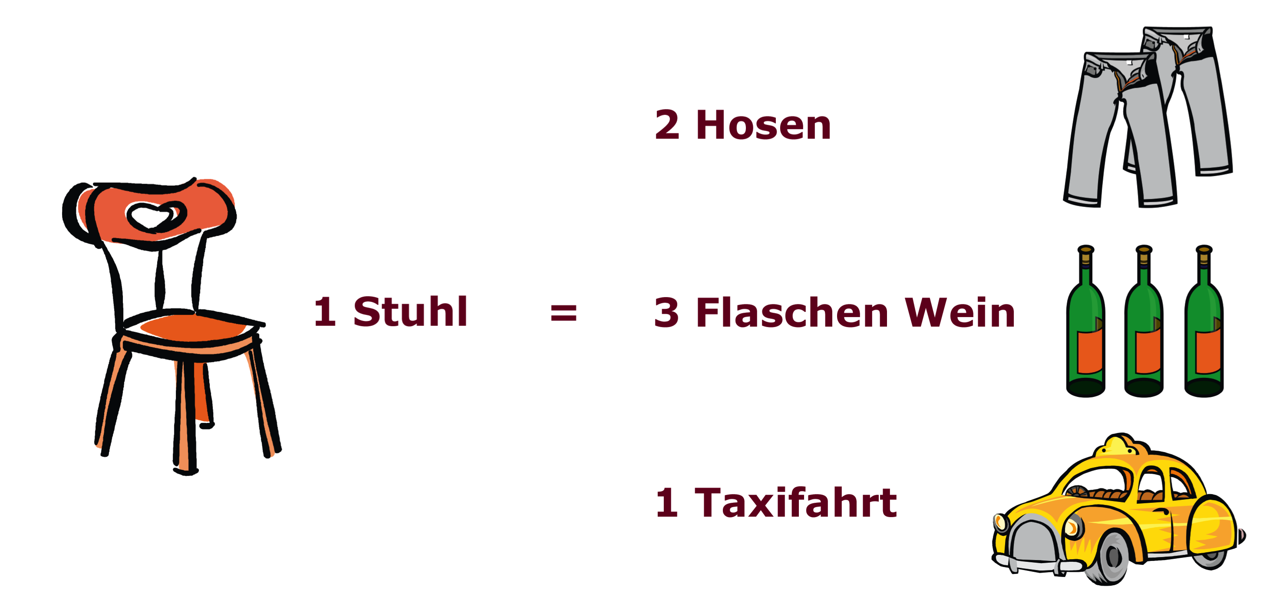
Doppelcharakter der Ware:
Gebrauchswert und Wert
essen
sich fortbewegen
Gebrauchswert:
Nützlichkeit eines Dings zur Befriedigung
menschlicher Bedürfnisse
Tauschwert: Was ich für die Ware beim Tausch bekomme
sitzen
1 Stuhl = 2 Hosen
hat Wert
ist Tauschwert vom Stuhl
Austauschverhältnis: x Ware A = y Ware B
Die Gleichung ist möglich, weil die
Arbeitsprodukte als Resultat abstrakter
Arbeit eine gemeinsame Qualität
haben: den Wert.
Da der Wert das Gemeinsame aller Waren ist,
hat eine Ware viele verschiedene Tauschwerte.

Slide 7
Was ist die zwieschlächtige Natur
der in den Waren enthaltenen Arbeit?
… der Springpunkt […], um
den sich das Verständnis der politischen Ökonomie dreht …
(MEW 23: 56)
Konkret-nützliche Arbeit zweckbestimmte Tätigkeit,
die Gebrauchswerte schafft (Schuster-/Tischlerarbeit,
Arbeit des Lehrers oder
der IT-Programmiererin)
in jeder Gesellschaft notwendig
(Inhalt)
Konkrete Arbeit muss im
Tausch als abstrakte Arbeit,
Arbeit schlechthin, anerkannt
werden. Sonst ist sie nicht
wertbildend und damit (im kapitalistischen Sinne) nutzlos.
Kapitalismus-spezifisch (Form)
Abstrakt-menschliche Arbeit menschliche Arbeit schlechthin,
d.h. unter Absehung von den konkreten Tätigkeiten

Slide 8
Unterschied: stofflicher Inhalt und gesellschaftliche Form
Gebrauchswerte bilden
den stofflichen Inhalt des Reichtums,
welches immer seine gesellschaftliche Form sei.
In der von uns zu betrachtenden Gesell-
schaftsform bilden sie zugleich die
stofflichen Träger des – Tauschwerts.
(MEW 23: 50)
Stofflicher Inhalt:
Sack Weizen
Stofflicher Inhalt:
Sack Weizen
Gesellschaftliche Form im Feudalismus:
Abgabe/Zehnt
Gesellschaftliche Form im Kapitalismus:
Ware

Slide 9
Wertgröße und Produktivkraft
Wertgröße: Menge wertbildender abstrakter Arbeit
Wertbildend ist jedoch nicht die individuell verausgabte Arbeitszeit,
sondern nur die gesellschaftlich notwendige Arbeitszeit.
Sie ist wesentlich abhängig von der …
… Produktivkraft: Stand der Technik, mit der in einem gegebenen
Zeitraum eine bestimmte Menge an Produkten hergestellt wird.
Je größer die Produktivkraft
der Arbeit, desto kleiner die zur
Herstellung eines Artikels erheischte Arbeitszeit,
desto kleiner die in ihm kristallisierte
Arbeitsmasse, desto kleiner sein Wert.
(MEW 23: 55)

Slide 10
Geld: selbständige Verkörperung von Wert
Der Wert ist mit den Sinnen nicht fassbar. Er wird nur im Verhältnis zweier
Waren als Tauschwert sichtbar. Marx nennt den Wert deshalb ein «Gedankending», den eine «gespenstische Gegenständlichkeit» auszeichnet.
Im Austauschprozess wird eine Ware ausgesondert und
zum Tauschwert schlechthin erklärt: Sie ist Geld.
Im Geld als selbständige, dauerhafte
und unmittelbare Verkörperung
von Wert drücken alle Waren
ihren jeweiligen Wert aus.
Es ist als ob neben
und außer Löwen, Tigern, Hasen
und allen andern wirklichen Thieren,
die gruppirt die verschiednen Geschlechter, Arten, Unterarten, Familien usw. des Thierreichs bilden, auch noch das Thier existirte, die individuelle Incarnation
des ganzen Thierreichs.
(MEGA II/5: 37)
Erst jetzt lässt sich
sagen: Ein Stuhl ist
20 Euro wert.

Slide 11
Gesellschaftliche Gesamtarbeit
Die Privatproduzenten A, B, C, D, E stellen die Produkte a, b, c, d, e her, die als Waren auf dem Markt getauscht werden sollen.
A
a
B
E
b
e
Gesellschaftliche
Gesamtarbeit
e und d tauschen
sich nicht. Die für sie verausgabte Arbeit
ist nicht Teil der gesellschaftlichen Gesamtarbeit.
c
d
Austausch auf
dem Markt
vermittels Geld
a, b und c tauschen sich.
Die für sie verausgabte Arbeit wird Teil der gesell-schaftlichen Gesamtarbeit und hat den Charakter abstrakter Arbeit.
D
C

Slide 12
Der Fetischcharakter der Ware
Das Geheimnisvolle
der Warenform besteht […]
darin, daß sie den Menschen die gesellschaftlichen Charaktere ihrer eignen Arbeit […] als gesellschaftliche Natureigenschaften dieser
Dinge zurückspiegelt …
(MEW 23: 86)

Slide 13
Vom Geld zum Kapital
Einfache Warenzirkulation:
W–G–W
Geld als Geld und
Geld als Kapital unterscheiden sich zunächst nur durch ihre verschiedne Zirkulationsform.
(MEW 23: 161)
Kapitalzirkulation:
AK
G
... P ...
G’
W’
PM

Slide 14
Die besondere Ware Arbeitskraft
Arbeitskraft (AK)
Fähigkeit zu arbeiten
Wert der Ware AK
die zu ihrer (Re-)Produktion gesellschaftlich notwendige Arbeitszeit (wie bei jeder anderen Ware)
Wert der dafür nötigen Existenzmittel wie Nahrung, Wohnung, Kleidung, Bildung etc. («historisch-moralisches Element» gilt nur für den Wert der Ware AK)
Gebrauchswert
der Ware AK
besteht in dem Vermögen zu arbeiten. Dient die Arbeit
der Warenproduktion, bildet sie Wert. Bei entsprechend langer Arbeitszeit kann die AK mehr Wert schaffen als sie selbst besitzt. Dieser Mehrwert ist die Grundlage der Kapitalverwertung.
Arbeit (schafft Wert) ≠ Arbeitskraft (hat Wert)
Bezahlt wird der Wert der Arbeitskraft, nicht die geleistete Arbeit.

Slide 15
Der doppelt freie Lohnarbeiter
Der Arbeiter verkauft dem Kapitalisten seine Arbeitskraft als Ware.
Damit die Arbeitskraft auf dem Markt als Ware zu finden ist,
müssen zwei Bedingungen erfüllt sein:
1. Der Arbeiter muss formal frei sein,
seine Arbeitskraft zu verkaufen.
Er befindet sich in keinem persönlichen
Abhängigkeitsverhältnis (z. B. Sklaverei
oder Leibeigenschaft).
2. Der Arbeiter muss materiell
«frei» von Produktionsmitteln sein,
damit er gezwungen ist und bleibt,
seine Arbeitskraft zu verkaufen.

Slide 16
Arbeitstag: Notwendige Arbeit und Mehrarbeit
Der Kapitalist kauft nicht die Person des Arbeiters (Lohnabhängige sind keine Sklaven), sondern nur dessen Arbeitskraft, über die er dann nach Belieben verfügen kann.
Notwendige Arbeit
Der Teil des Arbeitstages, worin der Wert all der Produkte geschaffen wird, die der Arbeiter zur eigenen (Re-)Produktion benötigt.
Mehrarbeit
Die darüber hinaus verausgabte Arbeit. Sie ist Quelle des Mehrwerts.
Länge des Arbeitstages = 8 Std. neu zugesetzter Wert
Notwendige Arbeitszeit
5 Std. Wert der Arbeitskraft
Mehrarbeitszeit
3 Std. Mehrwert

Slide 17
Klasse Kämpfe! … um die Länge des Arbeitstages
Der Kapitalist beruft sich auf das Gesetz des Warentauschs, also
auf sein verbrieftes Recht, den Gebrauchswert der gekauften Ware Arbeitskraft so lange zu nutzen,
wie ihm beliebt.
Der Arbeiter beruft sich ebenfalls
auf das Gesetz des Warentausches
und damit auf den pfleglichen Umgang mit dem Einzigen, was er besitzt: seine Arbeitskraft, die er als Ware auch in Zukunft verkaufen muss.
[…] aus der Natur
des Warenaustausches
selbst [ergibt sich] keine
Grenze des Arbeitstags […].
Zwischen gleichen Rechten
entscheidet die Gewalt.
(MEW 23: 249)

Slide 18
Produktion des Mehrwerts
Absoluter
Mehrwert
Vergrößerung des Mehrwerts durch Verlängerung des Arbeitstages
vorher
6 Std.
2 Std.
8-Stunden-Tag
nachher
6 Std.
4 Std.
10-Stunden-Tag
Relativer
Mehrwert
Bei gleichbleibender Länge des Arbeitstages Vergrößerung des Mehrwerts durch Abnahme der notwendigen Arbeitszeit
6 Std.
2 Std.
8-Stunden-Tag
vorher
4 Std.
4 Std.
8-Stunden-Tag
nachher

Slide 19
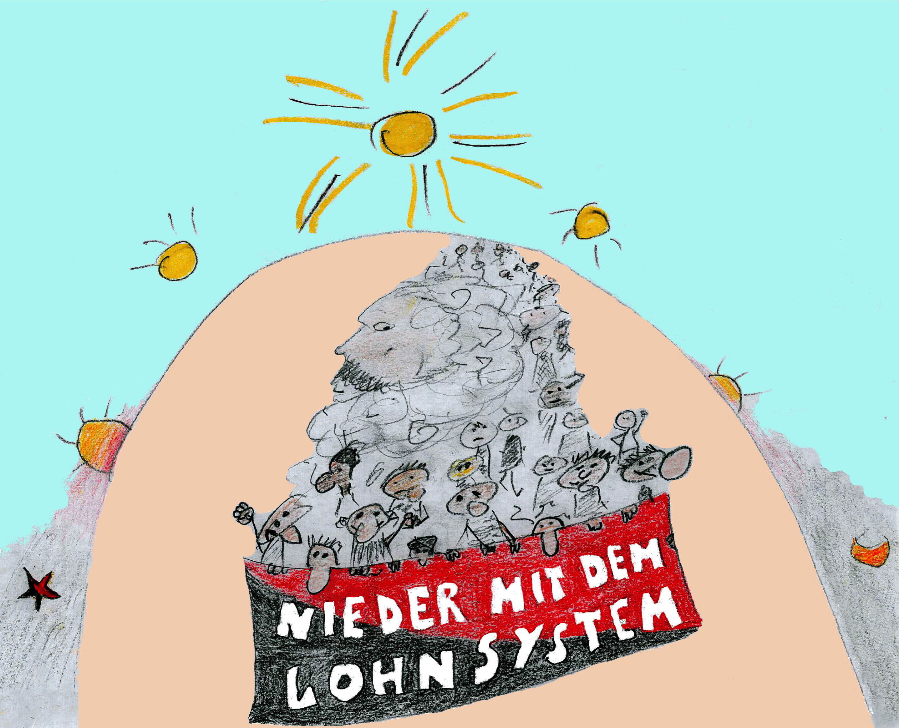
Was heißt jetzt Ausbeutung?
Ausbeutung: Die Arbeiter sind gezwungen, länger zu arbeiten als zu ihrer eigenen Reproduktion notwendig ist. Andere eignen sich die Früchte dieser Mehrarbeit an. Das ist in jeder Klassengesellschaft so (Sklaven oder Leibeigene), im Kapitalismus jedoch verschleiert. Inwiefern?
Lohn und Ausbeutung: Verschleierung
Lohn präsentiert sich als Wert bzw.
Preis der Arbeit: Statt der Arbeitskraft
scheint die Arbeit bezahlt zu werden.
Lohn präsentiert sich als Bezahlung der:
Gesamtlänge des Arbeitstages
Notwendige Arbeitszeit: Wert der Arbeitskraft
Mehrarbeitszeit: Mehrwert

Slide 20
Entlohnungsformen
Wert der Ware AK
für eine Woche
Wert der Ware AK
für eine Woche
Wert der Ware AK
für eine Woche
Wert der Ware AK für eine Woche
Arbeitswoche von gegebener
Stundenzahl
Anzahl in einer Arbeits-woche durchschnittlich herstellbarer Produkte
Anzahl in einer Arbeits-woche durchschnittlich abschließbarer Projekte
Zeitlohn
Buchhalterin Dolores
hat eine feste
20-Std.-Stelle.
Stücklohn
Tischler Carsten wird pro Möbelstück bezahlt.
Projektlohn
IT-Programmiererin Fujiko wird pro App bezahlt.

Slide 21
Maßlosigkeit und Destruktivität
Zweck allen kapitalistisch organisierten Strebens ist und bleibt:
Verwertung des eingesetzten Kapitals, Produktion von Mehrwert.
Das ist eine «bornierte Grundlage», sagt Marx (MEW 42: 602).
Damit unterscheidet sich der Kapitalismus von vorhergehenden Gesellschaften,
die auch auf Klassenherrschaft und Aneignung des Mehrprodukts beruhten.
Die kapitalistische
Produktion entwickelt daher
nur die Technik und Kombination
des gesellschaftlichen Produktions-
prozesses, indem sie zugleich
die Springquellen alles Reichtums
untergräbt: die Erde und
den Arbeiter.
(MEW 23: 529 f.)
Indes ist klar, daß, wenn
in einer ökonomischen Gesellschafts-
formation nicht der Tauschwert, sondern
der Gebrauchswert des Produkts vorwiegt,
die Mehrarbeit durch einen engern oder
weitern Kreis von Bedürfnissen beschränkt ist,
aber kein schrankenloses Bedürfnis nach
Mehrarbeit aus dem Charakter der
Produktion selbst entspringt.
(MEW 23: 250)

